Slide 1
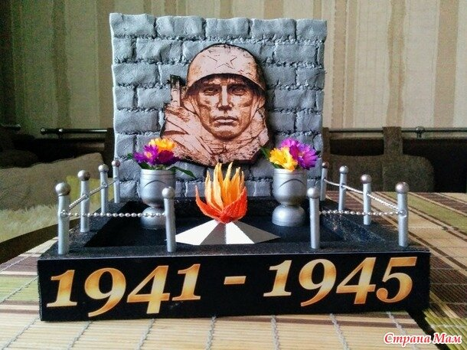
75 лет Победы - Пока живем,
мы не забудем

Slide 2
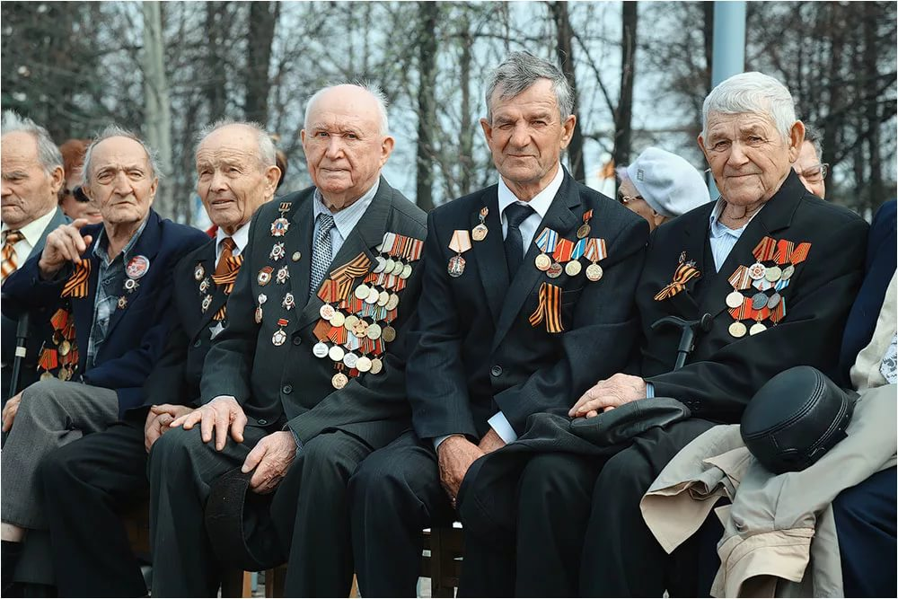
В сложившейся ситуации в нашей стране и мире от коронавируса уберечься возможно лишь в одном случае, путем полной самоизоляции, и связи с этой обстановкой , школы перешли на дистанционное обучение. И наша школа не осталась в стороне от этого события. Проведен дистанционный конкурс творческих работ с среди учащихся 8 классов
« Памяти павших будьте достойны »
в преддверии 75 годовщины со дня Великой победы. Ведь героический подвиг советских солдат навсегда останется в нашей памяти. И мы решили порадовать наших ветеранов, накануне Великого праздника, своими поделками, создавая этот ролик.
разработчик: Жаркова Анастасия 8кл.
МБОУ « Школа№1»
г. Ростов-на-Дону

Slide 4
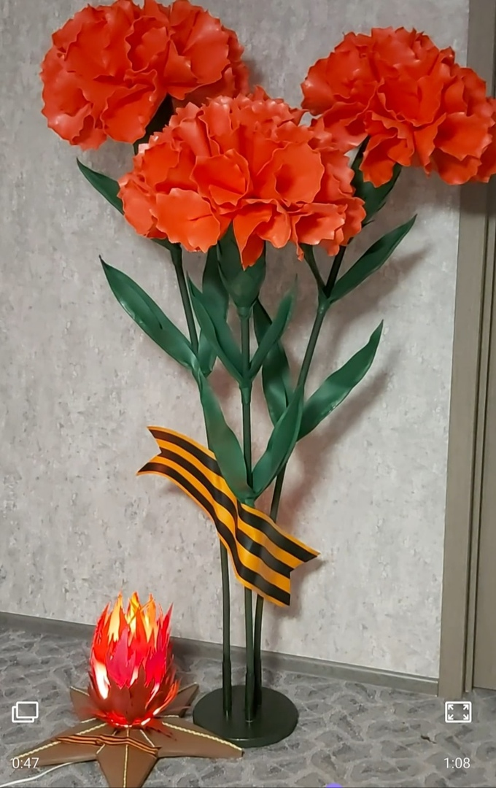
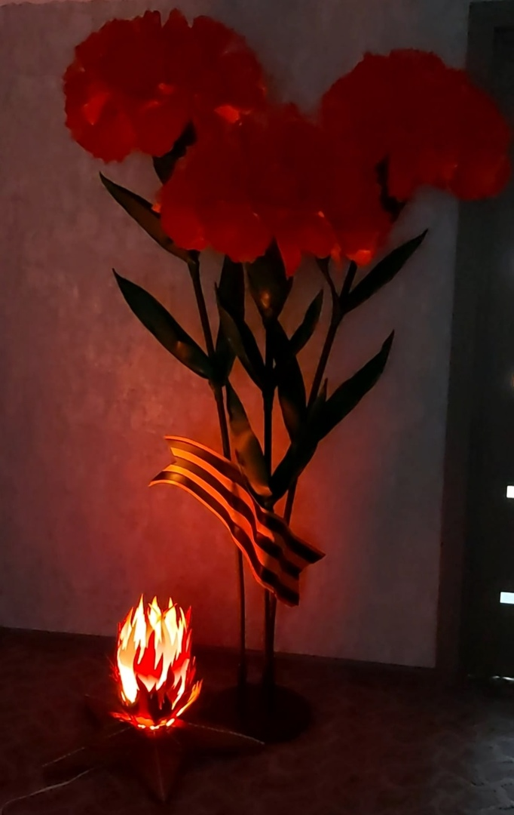

Slide 5
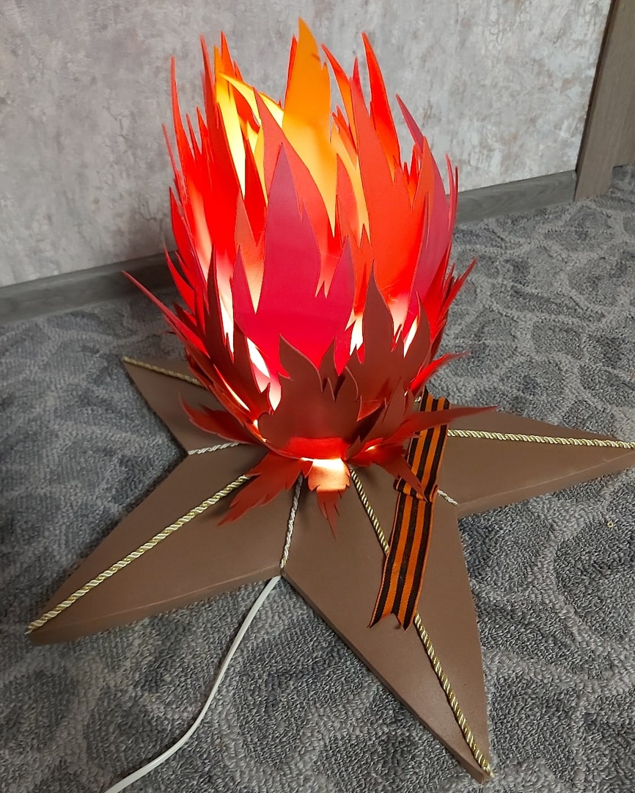
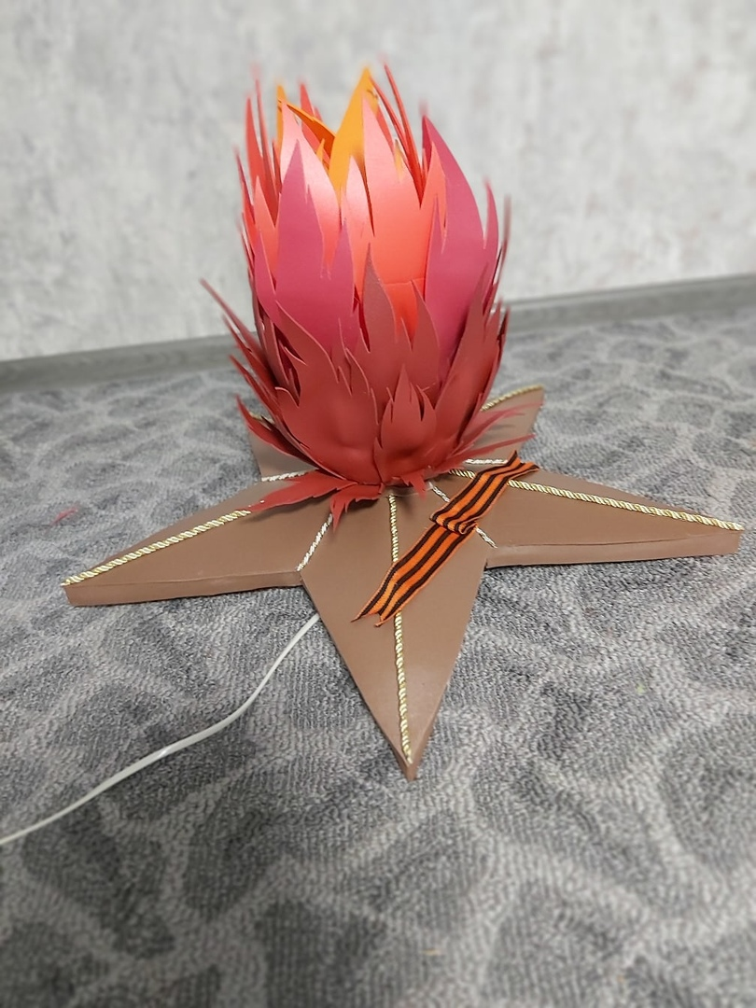

Slide 6
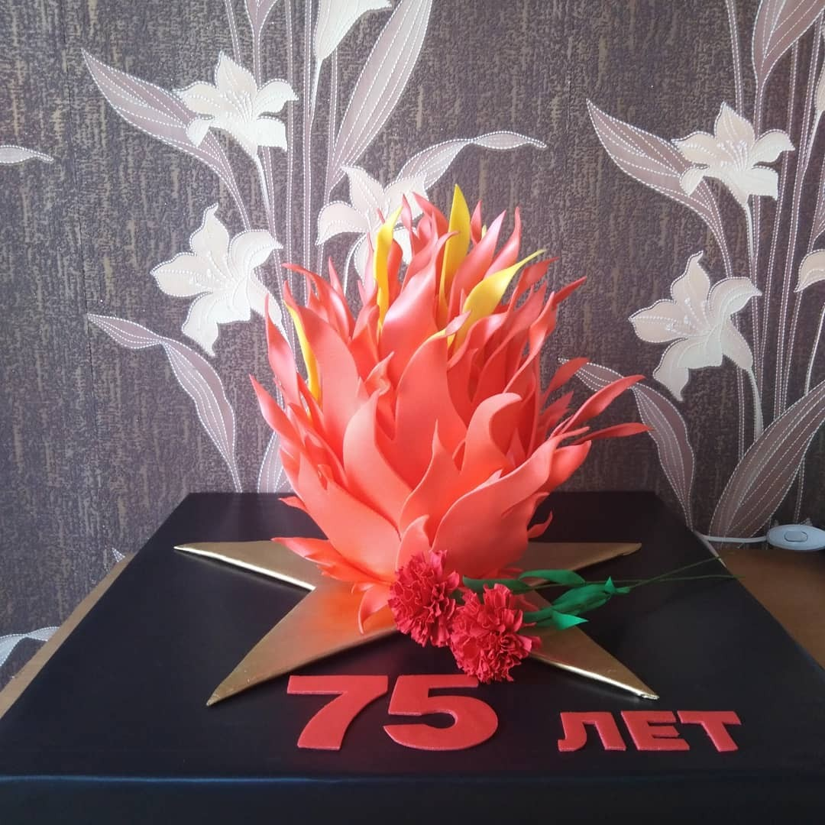
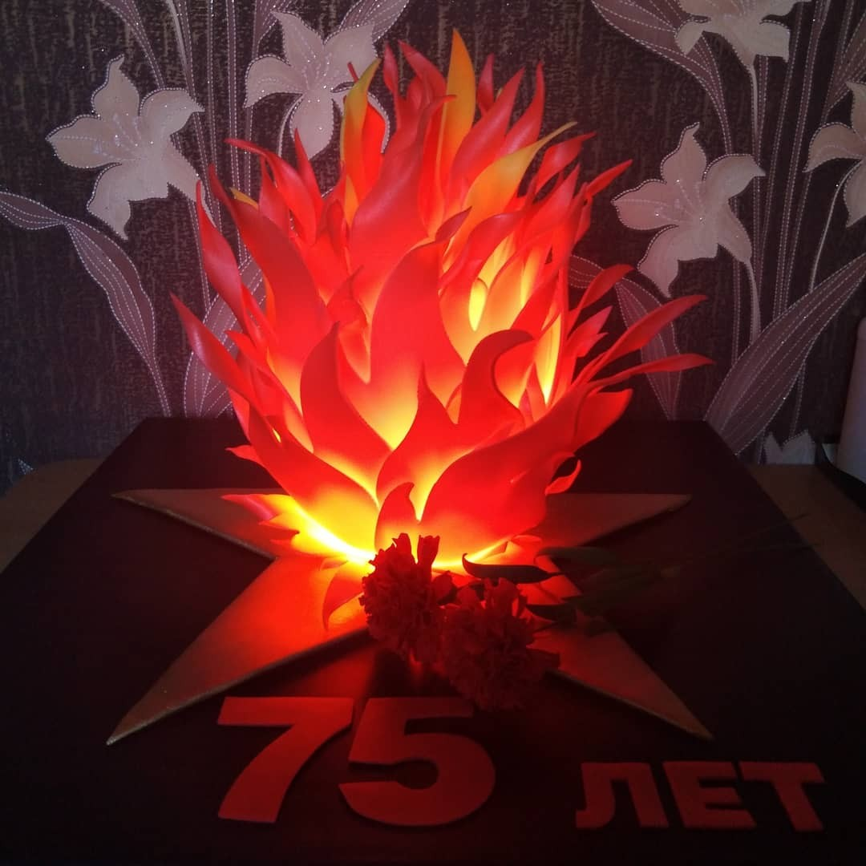

Slide 7
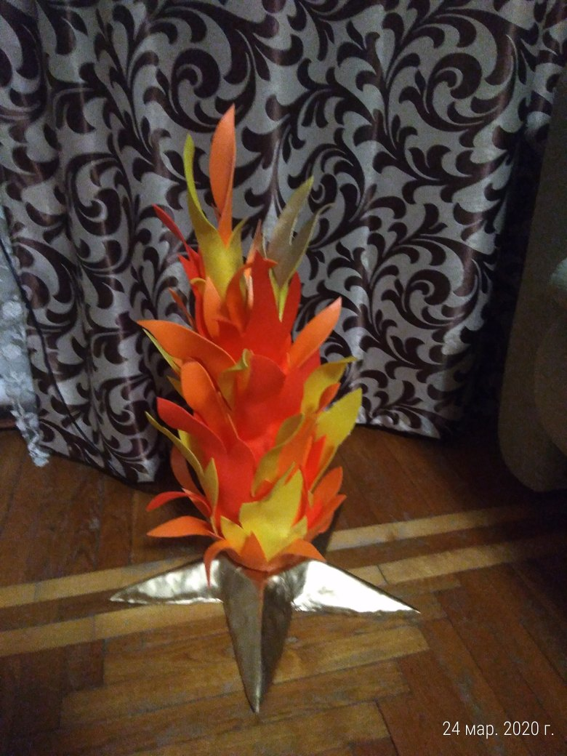
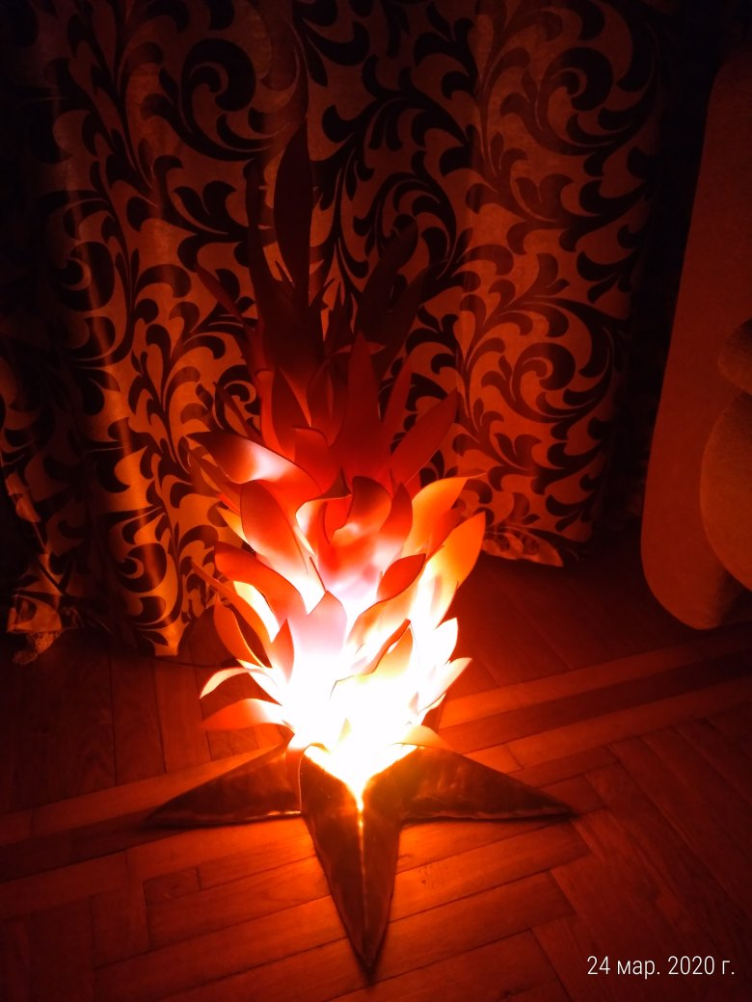

Slide 8
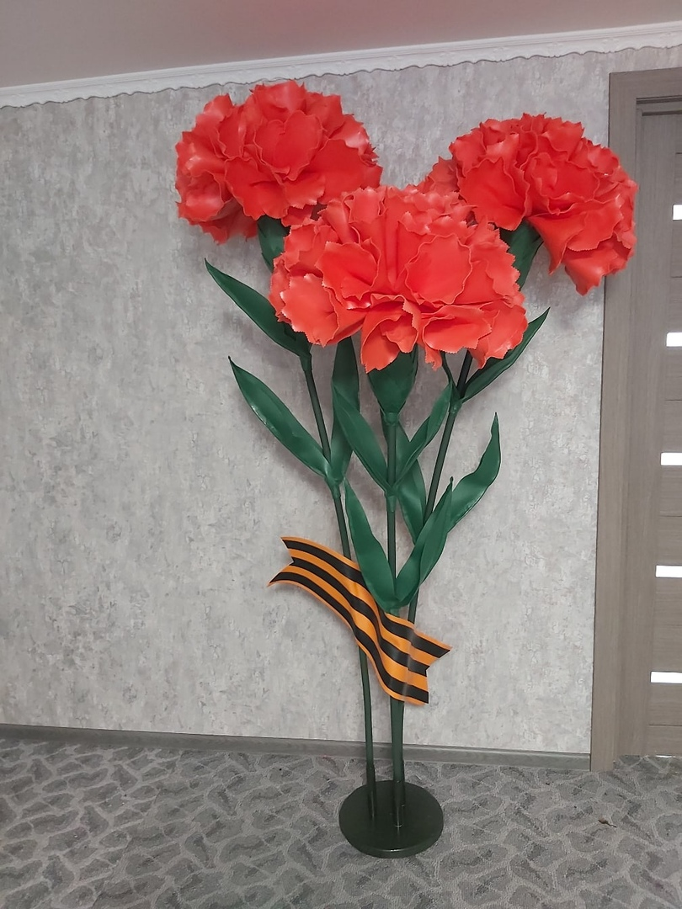

Slide 9
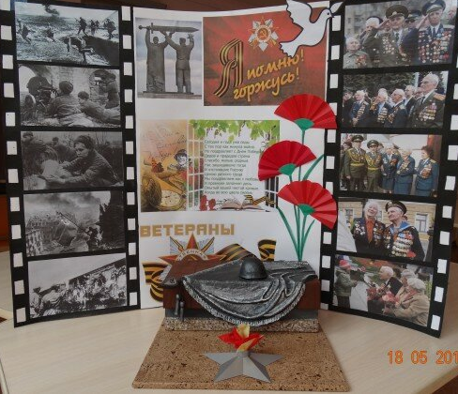

Slide 11
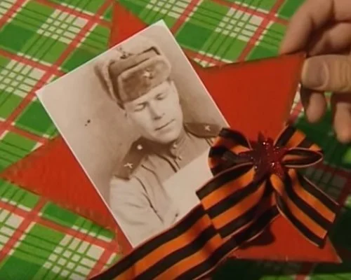

Slide 12
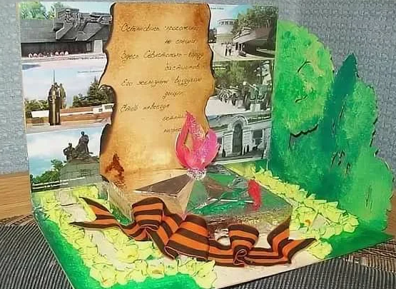

Slide 13
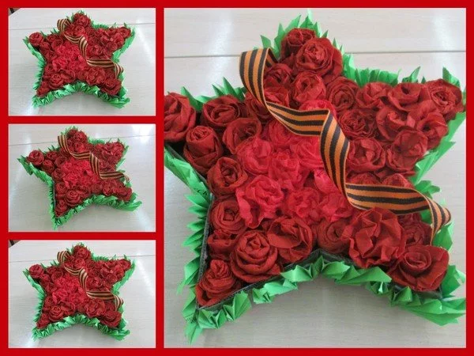

Slide 14
Спасибо за внимание

